Slide 1
Отчет совета Ямалпотребсоюза о работе по выполнению программы развития 2018-2022 г.г.
Ямалпотребсоюзу - 85 лет!
Бородин Александр Владимирович - Председатель Совета Ямалпотребсоюза
г.Салехард
март 2023 года

Slide 2
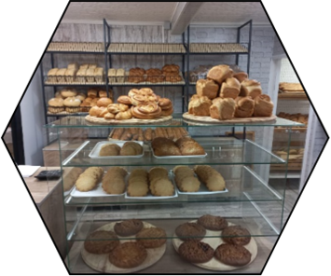
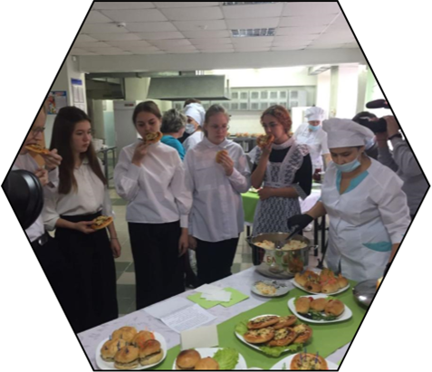
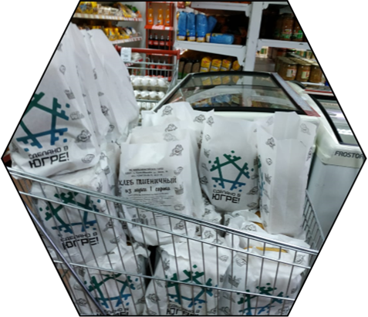
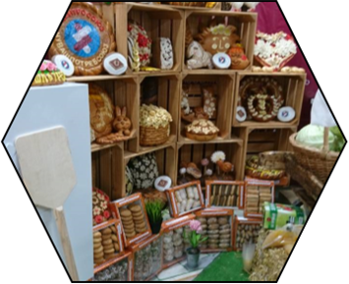
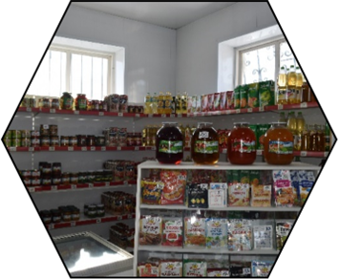
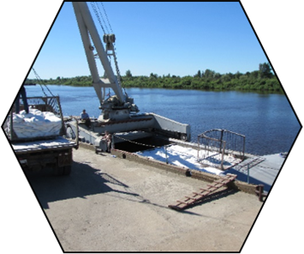
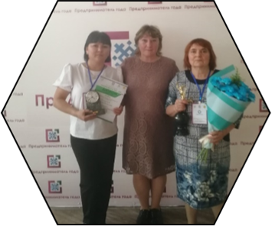
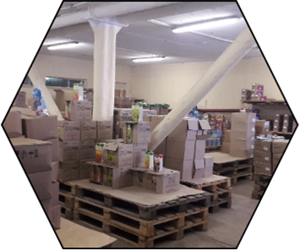
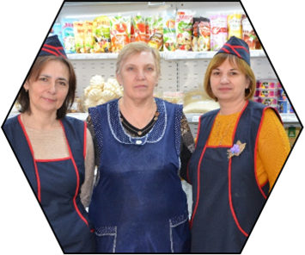
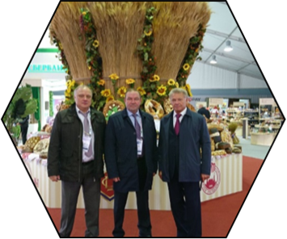
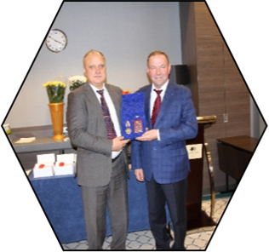
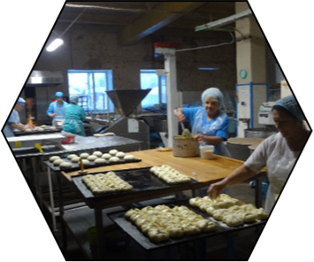
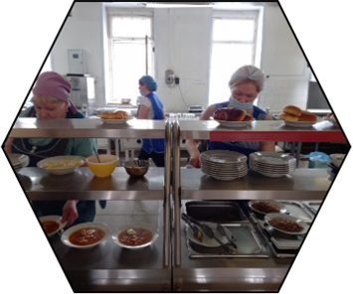
Ямалпотребсоюзу - 85 лет!

Slide 3
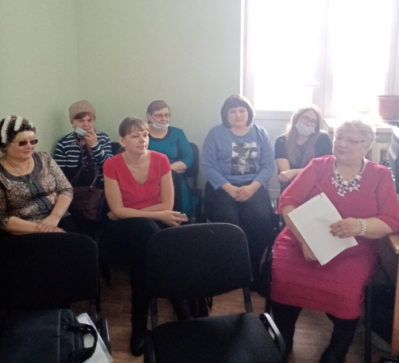
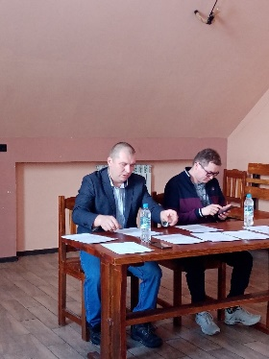
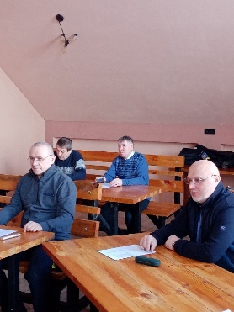
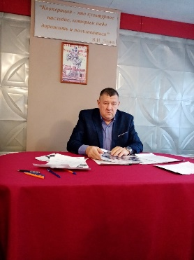
Общие отчетно-выборные собрания в потребительских обществах
2023 год
Проведены собрания с 13 февраля по 24 марта

Slide 4
Численность пайщиков в потребительских обществах за 2018-2022 г.г.

Slide 5
Численность пайщиков в потребительских обществах на 01 января 2023 года

Slide 6
Оказано государственной поддержки потребительским обществам из бюджета ЯНАО за 2018-2022 г.г.

Slide 7
Оказано государственной поддержки за 2018-2022 г.г. по видам деятельности, млн.рублей
Годы | Транспорт. расходы | Добыча рыбы | Содержание факторий | Производ. хлеба | Хлебопекарн- ое оборудов. (гранты) | Прочие | Итого
2018 | 46 | 55 | 12 | 30 | 0,4 | 3 | 146
2019 | 42 | 44 | 13 | 34 | 0,8 | 6,2 | 140
2020 | 46 | 49 | 15 | 30 | 0,4 | 5,6 | 146
2021 | 47 | 51 | 10 | 41 | 15* | 1 | 165
2022 | 49 | 38 | 13 | 40 | 2 | 1 | 143
Итого | 230 (31%) | 237 (32%) | 63 (8%) | 175 (24%) | 18,2 (3%) | 16,8 (2%) | 740

Slide 8
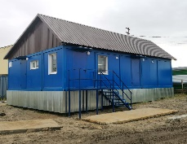
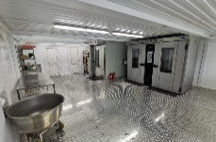
Оказано государственной поддержки по потребительским обществам ЯНАО за 2018-2022 годы

Slide 9
Перечисление налогов и сборов потребительскими обществами за 2018-2022 годы

Slide 10
Перечисление налогов и сборов потребительскими обществами за 2018-2022 годы, млн.рублей
Годы | ЕСН | НДФЛ | НДС | УСН | ЕНВД | Налог на прибыль | Земельн- ый налог | Прочие налоги | Итого
2018 | 85 | 43 | 5 | 8 | 3 | 2 | 2 | 2 | 150
2019 | 84 | 30 | 11 | 6 | 2 | 0 | 1 | 3 | 137
2020 | 55 | 32 | 14 | 8 | 4 | 0 | 1 | 0 | 114
2021 | 53 | 39 | 29 | 8 | 0,6 | 0 | 2 | 3,4 | 135
2022 | 63 | 36 | 38 | 18 | 0,5 | 5 | 1 | 3,5 | 165
Итого за 5 лет | 340 (48%) | 180 (26%) | 97 (14%) | 48 (7%) | 10,1 (1%) | 7 (1%) | 7 (1%) | 11,9 (2%) | 701

Slide 11
Среднесписочный состав работников системы Ямалпотребсоюза за 2018-2022 годы, человек

Slide 12
Среднесписочный состав работников системы Ямалпотребсоюза по видам деятельности за 2018-2022 годы, человек
Годы | Торговля | Производство | Общепит | Аппарат управления | С/х производст-во | Прочие | Итого
2018 | 170 | 97 | 66 | 70 | - | 56 | 459
2019 | 129 | 87 | 54 | 59 | - | 53 | 382
2020 | 133 | 88 | 54 | 56 | - | 48 | 379
2021 | 120 | 75 | 29 | 44 | - | 47 | 315
2022 | 104 | 62 | 37 | 47 | 135 | 121 | 506

Slide 13
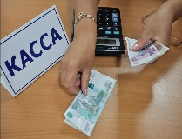
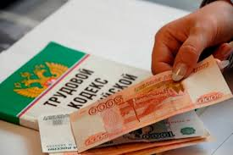
Средняя заработная плата в месяц работников системы Ямалпотребсоюза на 01 января 2023 года

Slide 14
Получено потребительскими обществами заемных средств за 2018-2022 годы
(4%)

Slide 15
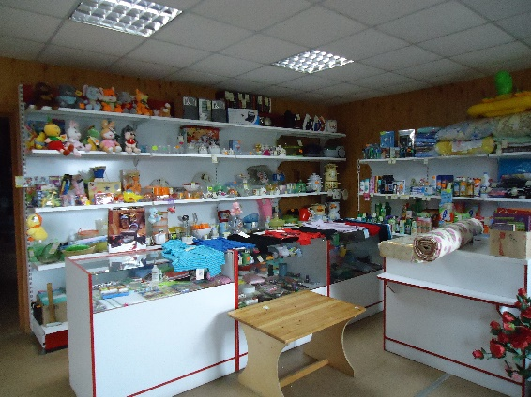
Розничная и оптовая торговля

Slide 16
Структура совокупного объёма деятельности организаций Ямалпотребсоюза за 2018-2022 годы

Slide 17
Структура совокупного объёма деятельности организаций Ямалпотребсоюза за 2018-2022 годы , млн.рублей
Годы | Розничный оборот | Оптовый оборот | Производство товарной продукции | Заготовки с/х продукции и сырья | Оборот общественного питания | Прочие виды деятельности | Итого
2018 | 525 | 247 | 123 | 193 | 120 | 40 | 1248
2019 | 454 | 138 | 135 | 114 | 125 | 40 | 1006
2020 | 498 | 155 | 134 | 154 | 101 | 40 | 1082
2021 | 484 | 210 | 186 | 178 | 106 | 44 | 1208
2022 | 535 | 250 | 185 | 321 | 115 | 48 | 1454
Итого за 5 лет | 2496 | 1000 | 763 | 960 | 567 | 212 | 5998

Slide 18
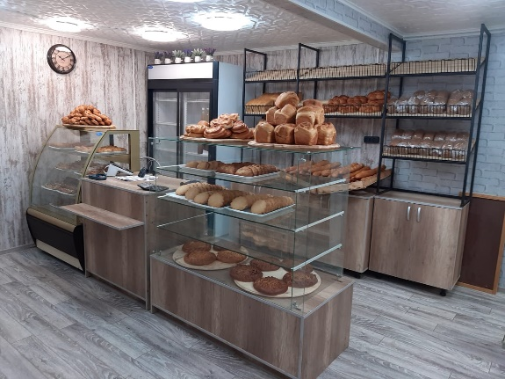
Общественное питание

Slide 19
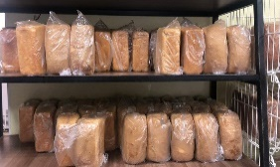
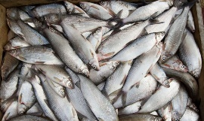
Производственная деятельность по системе Ямалпотребсоюза за 2018-2022 годы
хлеб
тонн

Slide 20
Финансовый результат по видам деятельности организаций потребительской кооперации за 2018-2022 годы, тыс.рублей
Организации | 2018 год | 2019 год | 2020 год | 2021 год | 2022 год | Итого за 2018-2022 гг
Розничная торговля | 13152 | 6645 | -75 | 31453 | 11616 | 62791
Оптовая торговля | -19193 | -2651 | 2130 | -7442 | 4422 | -22734
Общественное питание | 1397 | 138 | 833 | 1158 | 3042 | 6568
Промышленность | 8278 | 2810 | 7328 | 9029 | -9349 | 18096
Заготовки | 299 | 17 | 31 | 2064 | 0 | 2411
Другие виды деятельности | 8231 | 11158 | 6055 | 3510 | 53143 | 82097
Итого | 12164 | 18117 | 16302 | 39772 | 62874 | 149229

Slide 21
Финансовый результат по системе Ямалпотребсоюза за 2021-2022 годы, тыс.рублей
Организации | Финансовый результат Отклонение |  |  |  | Рентабельность
 | 2021 год | 2022 год | абсолют. | относит, % | 2021 год | 2022 год
Сеяхинское ПО | 454 | 545 | 91 | 120 | 0,70 | 0,77
Приуральское ПО | 4943 | 811 | -4132 | 16 | 6,63 | 1,02
Пуровское ПО | 5 | 185 | 180 | 3700 | 0,23 | 16,26
Тазовское ПО | 419 | 578 | 159 | 138 | 0,25 | 0,32
Гыданское ПО | 15204 | 2096 | -13108 | 14 | 4,79 | 0,65
Ямалпотребсоюз | 680 | 40332 | 39652 | 5931 | 4,53 | 271,67
ООО «ТЗБ» | -1531 | 869 | 2400 | -56 |  | 5,31
Мужевское ПО | 9132 | 8798 | -334 | 96 | 11,90 | 9,97
Горковское ПО | 2230 | 2188 | -42 | 98 | 5,38 | 4,92
Антипаютинское ПО | 8236 | 6472 | -1764 | 78 | 7,22 | 3,88
Итого | 39772 | 62874 | 23102 | 158 | 4,48 | 6,35

Slide 22
Дебиторская и кредиторская задолженность за 2022 год, тыс.рублей
Организации | Дебиторская задолженность |  | Отклонение |  | Кредиторская задолженность |  | Отклонение |  | Соотношение дебиторской задолженности к кредиторской (оптим. от 0,9 до 1)
 | 2021 г | 2022 г | абсолют. | относ % | 2021 г | 2022 г | абсол ют. | относ % | 2021 г | 2022 г
Сеяхинское ПО | 1590 | 1689 | 99 | 106 | 10217 | 6002 | -4215 | 58 | 0,2 | 0,3
Приуральское РайПО | 6857 | 6923 | 66 | 101 | 8963 | 6481 | -2482 | 72 | 0,8 | 1,1
Пуровсое ПО |  |  |  |  | 6954 | 7790 | 836 | 112
Тазовское РайПО | 10542 | 14504 | 3962 | 137 | 14261 | 12306 | -1955 | 86 | 0,7 | 1,2
Гыданское ПО | 13722 | 26121 | 12399 | 190 | 99428 | 102533 | 3105 | 103 | 0,1 | 0,3
Антипаютинское ПО | 5407 | 7797 | 2390 | 144 | 8660 | 7812 | -848 | 90 | 0,6 | 1
Ямалпотребсоюз ПО | 7440 | 5820 | -1620 | 78 | 846 | 784 | -62 | 92 | 8,8 | 7,4
ООО «ТЗБ» | 1330 | 818 | -512 | 61 | 5116 | 4136 | -980 | 80 | 0,3 | 0,2
Мужевское ПО | 13841 | 13150 | 691 | 95 | 29757 | 25272 | -4485 | 84 | 0,5 | 0,5
Горковское ПО | 20872 | 17332 | -3540 | 83 | 34719 | 29652 | -5067 | 85 | 0,6 | 0,6
Итого | 81601 | 94154 | 12533 | 115 | 218921 | 202768 | -16153 | 92 | 0,4 | 0,5

Slide 23
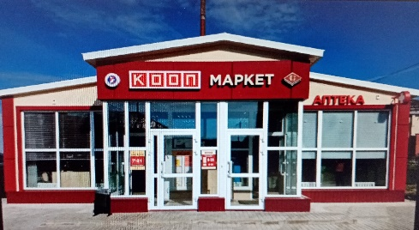
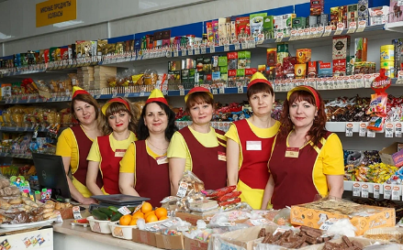
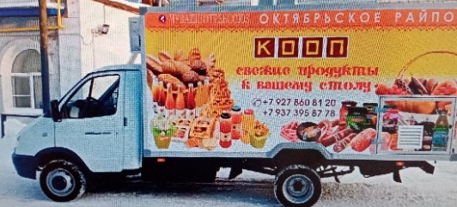
Корпоративная идентичность. Бренд КООП

Slide 24
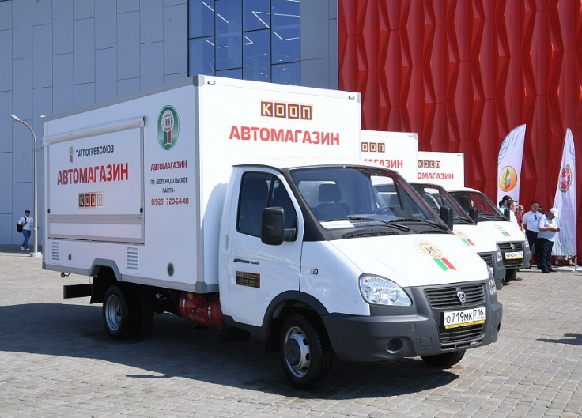
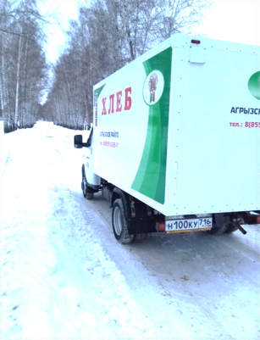
Приобретение транспортных средств

Slide 26
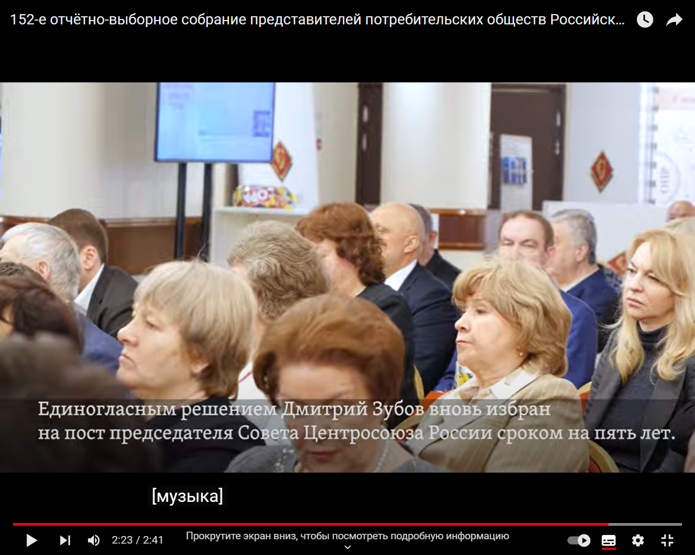
152-ое отчетно-выборное собрание Центросоюза Российской Федерации

Slide 27
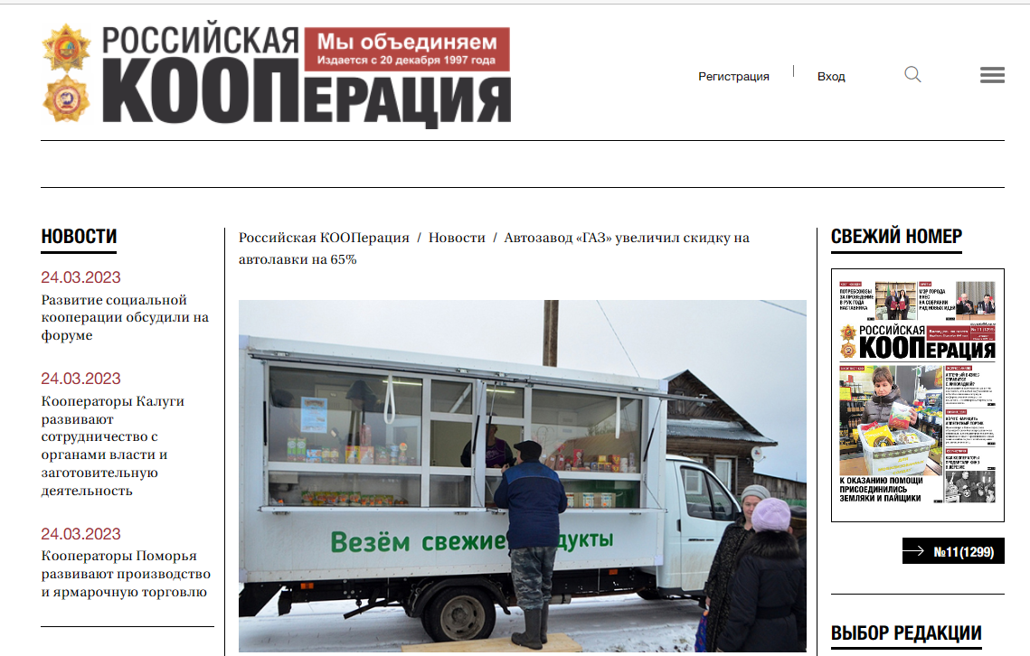
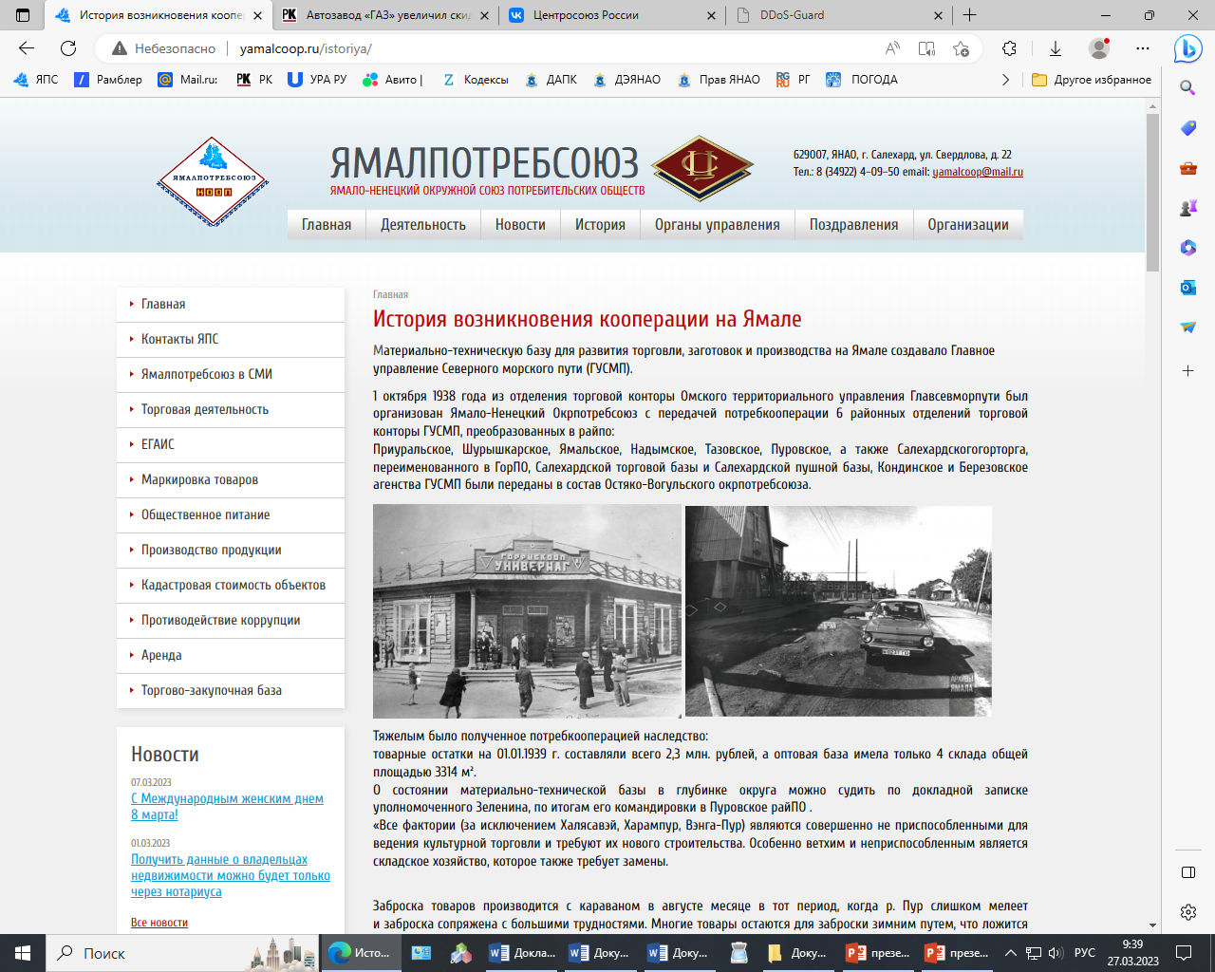
Ямалпотребсоюзу - 85 лет!
https://rkoop.ru/
https://yamalcoop.ru/
г.Салехард
март 2023 года

